Slide 1

CHÀO CẢ LỚP! CHÀO MỪNG CÁC EM ĐẾN VỚI BUỔI HỌC!

Slide 2


Hoạt động giáo dục theo chủ đề
Chủ đề 1: Rèn luyện bản thân và thích ứng với sự thay đổi

Slide 3


NỘI DUNG BÀI HỌC
Hoạt động 1:
Nhận diện sự trưởng thành của bản thân
Hoạt động 2:
Tìm hiểu khả năng tư duy độc lập
Hoạt động 3:
Thể hiện khả năng thích ứng với sự thay đổi
Hoạt động 4: Điều chỉnh cảm xúc và ứng xử hợp lí trong các tình huống giao tiếp

Slide 4
NỘI DUNG BÀI HỌC
Hoạt động 5:
Thể hiện tinh thần trách nhiệm, sự trung thực, tuân thủ nội quy, quy định của pháp luật trong đời sống
Hoạt động 6:
Đánh giá kết quả trải nghiệm
Hoạt động:
Củng cố kiến thức – Vận dụng

Slide 5
Hoạt động 3:
Thể hiện khả năng thích ứng với sự thay đổi

Slide 6


Nhiệm vụ 1: Xác định biểu hiện của khả năng thích ứng với sự thay đổi
Cả lớp suy nghĩ và chia sẻ những biểu hiện của khả năng thích ứng với sự thay đổi mà em biết.
HOẠT ĐỘNG CẢ LỚP

Slide 7


Gợi ý
Một số biểu hiện của khả năng thích ứng với sự thay đổi:
Sẵn sàng đón nhận mọi sự thay đổi.
Hiểu và chấp nhận việc thay đổi sẽ luôn xảy ra.
Kịp thời điều chỉnh suy nghĩ, cảm xúc của bản thân phù hợp với sự thay đổi.

Slide 8
Gợi ý
Một số biểu hiện của khả năng thích ứng với sự thay đổi:
Ứng biến nhanh chóng trước mọi sự thay đổi.
Chủ động tìm kiếm và học hỏi điều mới.
Giữ được nền nếp sinh hoạt trong môi trường mới.

Slide 9
Gợi ý
Một số biểu hiện của khả năng thích ứng với sự thay đổi:
Vui vẻ, thoải mái với mọi người trong môi trường mới.
Linh hoạt trong giải quyết vấn đề.

Slide 10

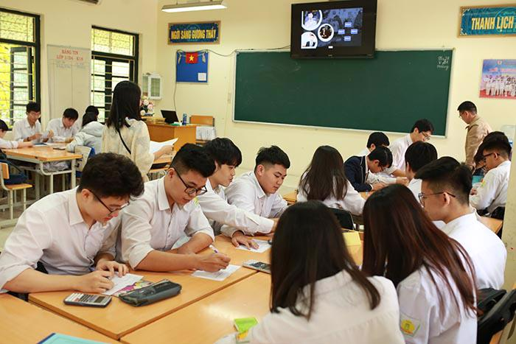
THAM KHẢO: Quan sát thêm một số hình ảnh liên quan đến những thay đổi đã xảy ra trong cuộc sống
Thay đổi môi trường sống, học tập

Slide 11
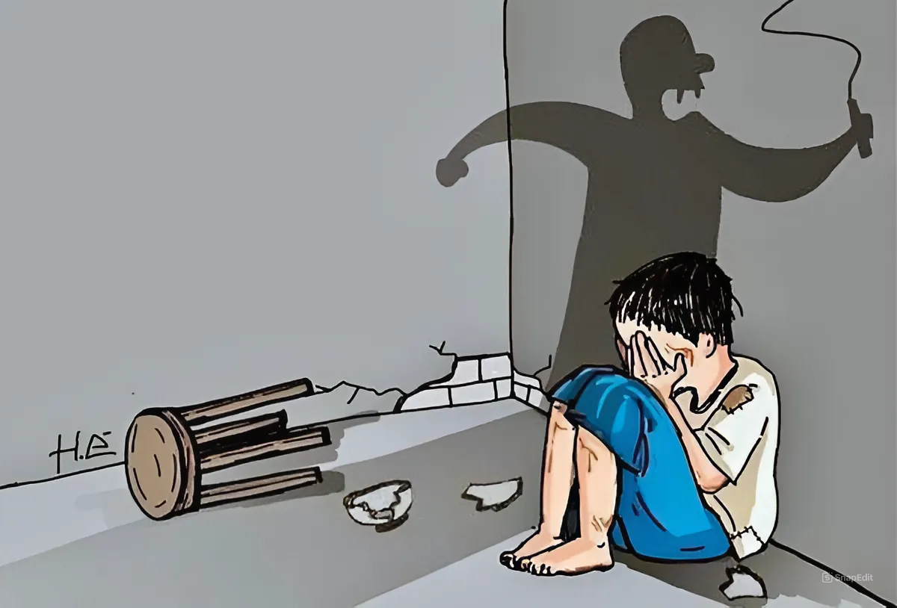
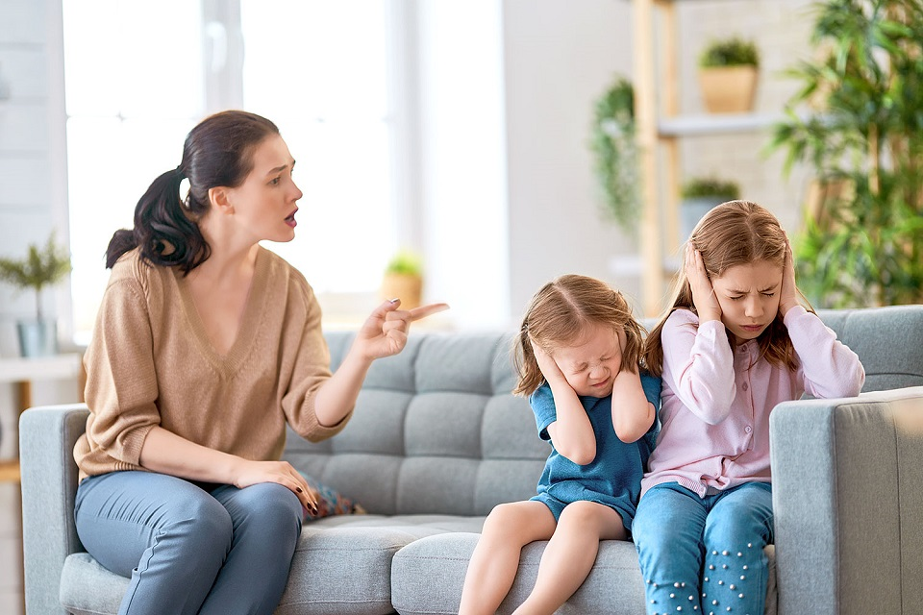
THAM KHẢO: Quan sát thêm một số hình ảnh liên quan đến những thay đổi đã xảy ra trong cuộc sống
Thay đổi hoàn cảnh, điều kiện của gia đình

Slide 12


THAM KHẢO: Quan sát thêm một số hình ảnh liên quan đến những thay đổi đã xảy ra trong cuộc sống
Thay đổi sức khỏe, tinh thần, cơ thể

Slide 13


THAM KHẢO: Quan sát thêm một số hình ảnh liên quan đến những thay đổi đã xảy ra trong cuộc sống
Thay đổi kết quả trong học tập, trường học

Slide 14




KẾT LUẬN
Trong cuộc sống cũng như trong học tập, mỗi người đều đã xảy ra những thay đổi theo những mức độ khác nhau.

Slide 15



Nhiệm vụ 2: Trao đổi về cách rèn luyện khả năng thích ứng với sự thay đổi
Cả lớp chia thành các nhóm (4 HS), mỗi nhóm hãy trao đổi với nhau về các cách rèn luyện khả năng thích ứng với sự thay đổi của bản thân.

Slide 16


GỢI Ý THAM KHẢO
Một số cách rèn luyện khả năng thích ứng với sự thay đổi như:
Chủ động, tìm tòi, khám phá những điều mới.
Quan sát, tư duy về những sự thay đổi xung quanh và đặt mình vào sự thay đổi đó

Slide 17
GỢI Ý THAM KHẢO
Sẵn sàng đón nhận những
khó khăn, thử thách trong cuộc sống và tìm cách giải quyết.
Một số cách rèn luyện khả năng thích ứng với sự thay đổi như:
Không ngừng học tập và mở rộng kiến thức.
Chuẩn bị các phương án khác nhau cho những thay đổi có thể xảy ra.

Slide 18


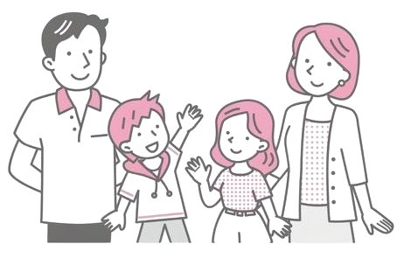
HOẠT ĐỘNG CẢ LỚP
Các em đọc tình huống và thực hiện nhiệm vụ: Trao đổi về biểu hiện thích nghi với sự thay đổi trong cuộc sống của nhân vật ở tình huống
A phải chuyển trường vì gia đình đến sống ở một địa phương khác. A chủ động hỏi bố mẹ về nơi ở mới và tìm hiểu ngôi trường mà mình sắp học qua trang thông tin điện tử của trường. Những ngày đầu đi học, A khá bỡ ngỡ, nhưng chỉ sau một tuần A đã có những người bạn mới. A cũng quen với cách dạy của các thầy cô.

Slide 19
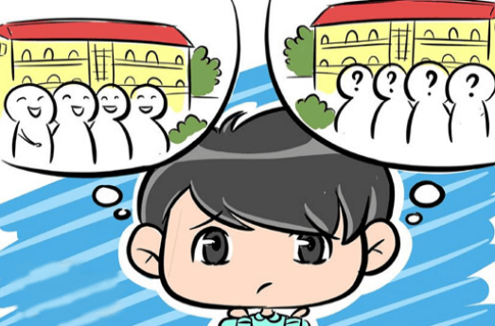
GỢI Ý CÂU TRẢ LỜI
Sự thay đổi trong cuộc sống của nhân vật A ở tình huống là:
Chuyển trường, chuyển nhà sang ở địa phương khác.

Slide 20

GỢI Ý CÂU TRẢ LỜI
Những biểu hiện thích nghi với sự thay đổi của nhân vật A là:
Chủ động hỏi bố mẹ về nơi
ở mới.
Tìm hiểu về ngôi trường mới.
Quen với cách dạy của
thầy cô.
Có những người bạn mới sau một tuần.

Slide 21


Sự rèn luyện sẽ giúp chúng ta hình thành và phát triển năng lực. Vậy nên, các em cần rèn luyện thường xuyên để có thể thích ứng tốt hơn. Những hoạt động tiếp theo cũng sẽ hỗ trợ cho các em có được khả năng thích ứng với sự thay đổi.
KẾT LUẬN

Slide 22

Nhiệm vụ 3: Xây dựng kịch bản và đóng vai thể hiện khả năng thích ứng với sự thay đổi của bản thân
Cả lớp chia thành thành 4 nhóm, các nhóm dựa vào gợi ý (SGK – tr.9) và trao đổi với nhau để thực hiện nhiệm vụ sau: Xây dựng kịch bản và đóng vai thể hiện khả năng thích ứng với sự thay đổi của bản thân.
Hoạt động nhóm

Slide 23
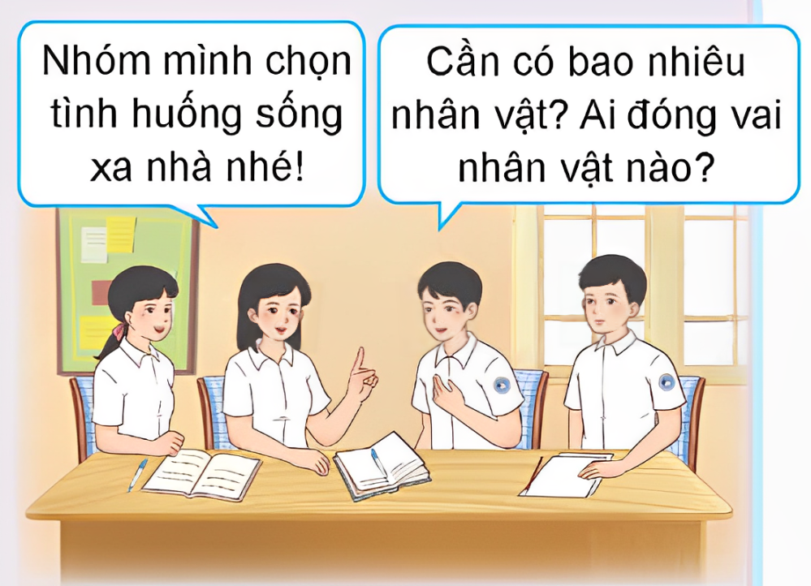
GỢI Ý THỰC HIỆN
Lựa chọn tình huống với sự thay đổi thường xảy ra trong cuộc sống.
Liệt kê các vấn đề có thể xảy ra.
Thảo luận cách ứng phó với những thay đổi đó.

Slide 24
GỢI Ý THỰC HIỆN
Xác định các nhân vật tham gia tình huống.
Xây dựng lời thoại cho từng nhân vật để thể hiện các cách ứng phó.

Slide 25

HOẠT ĐỘNG NHÓM
Các nhóm dựa vào gợi ý ở trên để thể hiện khả năng thích ứng với sự thay đổi của bản thân trong các tình huống theo sự phân công sau
Nhóm 1,2:
Xử lí tình huống 1
Nhóm 3,4:
Xử lí tình huống 2

Slide 26


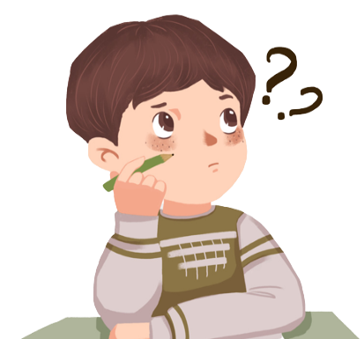
Tình huống 1
Hùng luôn mơ ước được học ở trường Đại học X sau khi tốt nghiệp. Tuy nhiên, từ kì thi năm trước thì trường X có những thay đổi trong quy chế tuyển sinh, đòi hỏi các thí sinh phải đạt điểm cao ở tất cả các môn trong tổ hợp xét tuyển. Hùng thấy bối rối và lo lắng vì hiện tại Hùng học chưa tốt một trong các môn thuộc tổ hợp xét tuyển của trường.
Nếu là Hùng, em sẽ làm gì để thích ứng với sự thay đổi trong định hướng học tập?
TÌNH HUỐNG ĐƯA RA

Slide 27

Tình huống 2
Mẹ Lan thay đổi vị trí công tác nên cả nhà chuyển chỗ ở. Tại nơi ở mới, Lan chưa quen biết ai và mọi thứ đều xa lạ. Hơn nữa, từ nhà tới trường mới, Lan phải di chuyển bằng xe buýt. Trường mới, bạn mới cũng khiến Lan có nhiều bỡ ngỡ và lo lắng.
Nếu là Lan, em sẽ thể hiện khả năng thích ứng với sự thay đổi về hoàn cảnh, môi trường sống như thể nào?
TÌNH HUỐNG ĐƯA RA

Slide 28

GỢI Ý CÁCH XỬ LÍ TÌNH HUỐNG
Nếu là Hùng, em sẽ tự đánh giá lại kết quả học tập của mình đối với từng môn trong tổ hợp xét tuyển.
Sau khi đánh giá, Hùng cần lập kế hoạch cụ thể để cải thiện kết quả học tập của mình đối với những môn mà hiện tại chưa tốt.
TÌNH HUỐNG 1

Slide 29
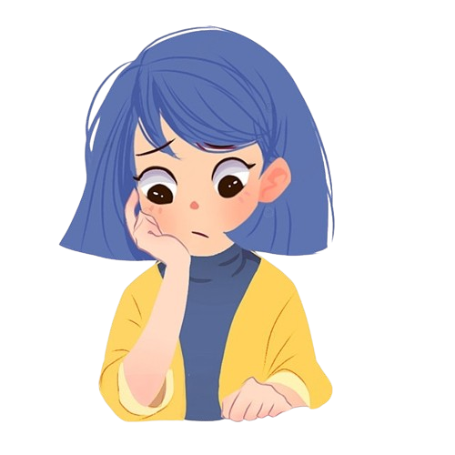
GỢI Ý CÁCH XỬ LÍ TÌNH HUỐNG
Nếu em là Lan, em sẽ tìm hiểu về khu vực mới mà gia đình chuyển đến, giao tiếp với hàng xóm và người dân địa phương để làm quen với môi trường mới.
Ngoài ra, Lan cần sử dụng kỹ năng giải quyết vấn đề để tìm cách xử lý và điều chỉnh. Việc này sẽ giúp Lan tự tin hơn trong việc đối mặt với các thử thách mới.
TÌNH HUỐNG 2

Slide 30


KẾT LUẬN
Sự thay đổi là quy luật của cuộc sống. Có những thay đổi có thể dễ dàng đến đón nhận những cũng có những thay đổi làm xáo trộn cuộc sống của chúng ta. Chúng ta cần rèn luyện, thích nghi với sự thay đổi để học tập, làm việc hiệu quả.

Slide 31


Nhiệm vụ 4: Vận dụng một số cách rèn luyện khả năng thích ứng với sự thay đổi trong học tập, cuộc sống hằng ngày của em và đánh giá kết quả
HOẠT ĐỘNG CẢ LỚP
Các em hãy chia sẻ trước lớp về những việc sẽ làm để rèn luyện khả năng thích ứng với sự thay đổi trong học tập, cuộc sống hằng ngày.

Slide 32
Chia sẻ những tình huống mà em đã rèn luyện được khả năng thích ứng với sự thay đổi trong học tập và cuộc sống hằng ngày.
LÀM VIỆC CÁ NHÂN
Các em tiếp tục rèn luyện khả năng thích ứng với sự thay đổi trong học tập và trong cuộc sống theo hướng dẫn sau:
Thuận lợi, khó khăn khi em rèn luyện khả năng thích ứng với sự thay đổi trong học tập và cuộc sống hằng ngày.
Đánh giá kết quả rèn luyện của bản thân về khả năng thích ứng với sự thay đổi.

Slide 33

KẾT LUẬN
Để phát triển bản thân, một trong những điều quan trọng là cần khám phá để hiểu về khả năng thích ứng với sự thay đổi của chính mình. Từ việc hiểu mình, mỗi người sẽ có cách thức phù hợp để thay đổi, hoàn thiện bản thân mỗi ngày.

Slide 34
Hoạt động 4:
Điều chỉnh cảm xúc và ứng xử hợp lí trong các tình huống giao tiếp

Slide 35


Nhiệm vụ 1: Chia sẻ những tình huống giao tiếp mà các em đã thực hiện điều chỉnh cảm xúc và ứng xử hợp lí
HOẠT ĐỘNG NHÓM
Cả lớp chia thành 4 nhóm, các nhóm chia sẻ với nhau về những tình huống giao tiếp mà các em đã thực hiện điều chỉnh cảm xúc và ứng xử hợp lí.

Slide 36


Tham khảo: Quan sát thêm hình ảnh về một số hành vi điều chỉnh cảm xúc, ứng xử hợp lí hoặc chưa hợp lí
Lắng nghe, thể hiện sự tôn trọng trong giao tiếp
Thể hiện sự đồng cảm, tôn trọng người đối diện

Slide 37
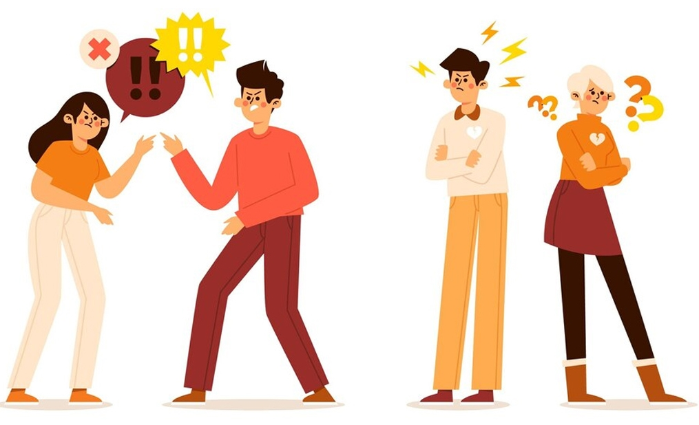

Tham khảo: Quan sát thêm hình ảnh về một số hành vi điều chỉnh cảm xúc, ứng xử hợp lí hoặc chưa hợp lí
Chỉ trích, phê phán người khác
Bắt nạt học đường

Slide 38
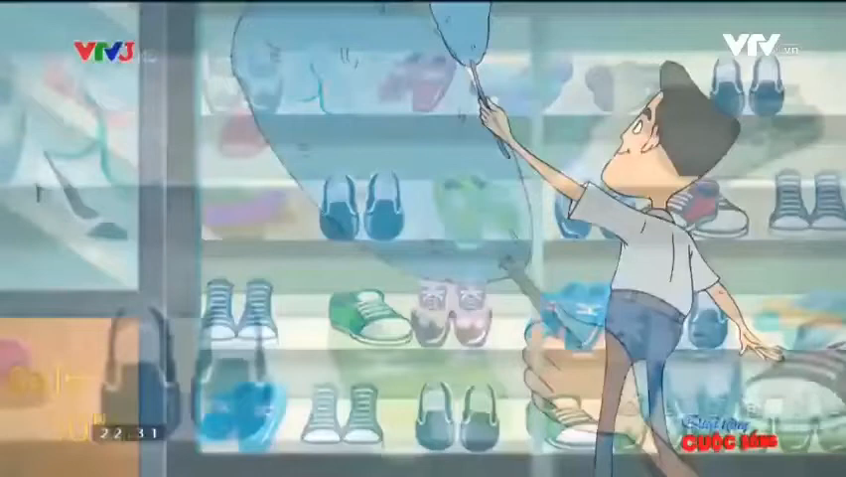
Mời các em xem thêm video sau để hiểu thêm về hành vi điều chỉnh cảm xúc, ứng xử hợp lí hoặc chưa hợp lí:

Slide 39

Hành vi giao tiếp, ứng xử tích cực được thể hiện qua lời nói, cử chỉ, tác phong, tốc độ giải quyết vấn đề,…
KẾT LUẬN
Hành vi giao tiếp, ứng xử tích cực cũng phản ánh nhân cách của một con người.

Slide 40

Nhiệm vụ 2: Thảo luận và đề xuất cách điều chỉnh cảm xúc, ứng xử hợp lí trong các tình huống giao tiếp
Cả lớp chia thành các nhóm nhỏ (4 – 6 HS/nhóm), mỗi nhóm hãy thảo luận với nhau và đề xuất các cách điều chỉnh cảm xúc, ứng xử hợp lí trong tình huống giao tiếp.
HOẠT ĐỘNG NHÓM

Slide 41


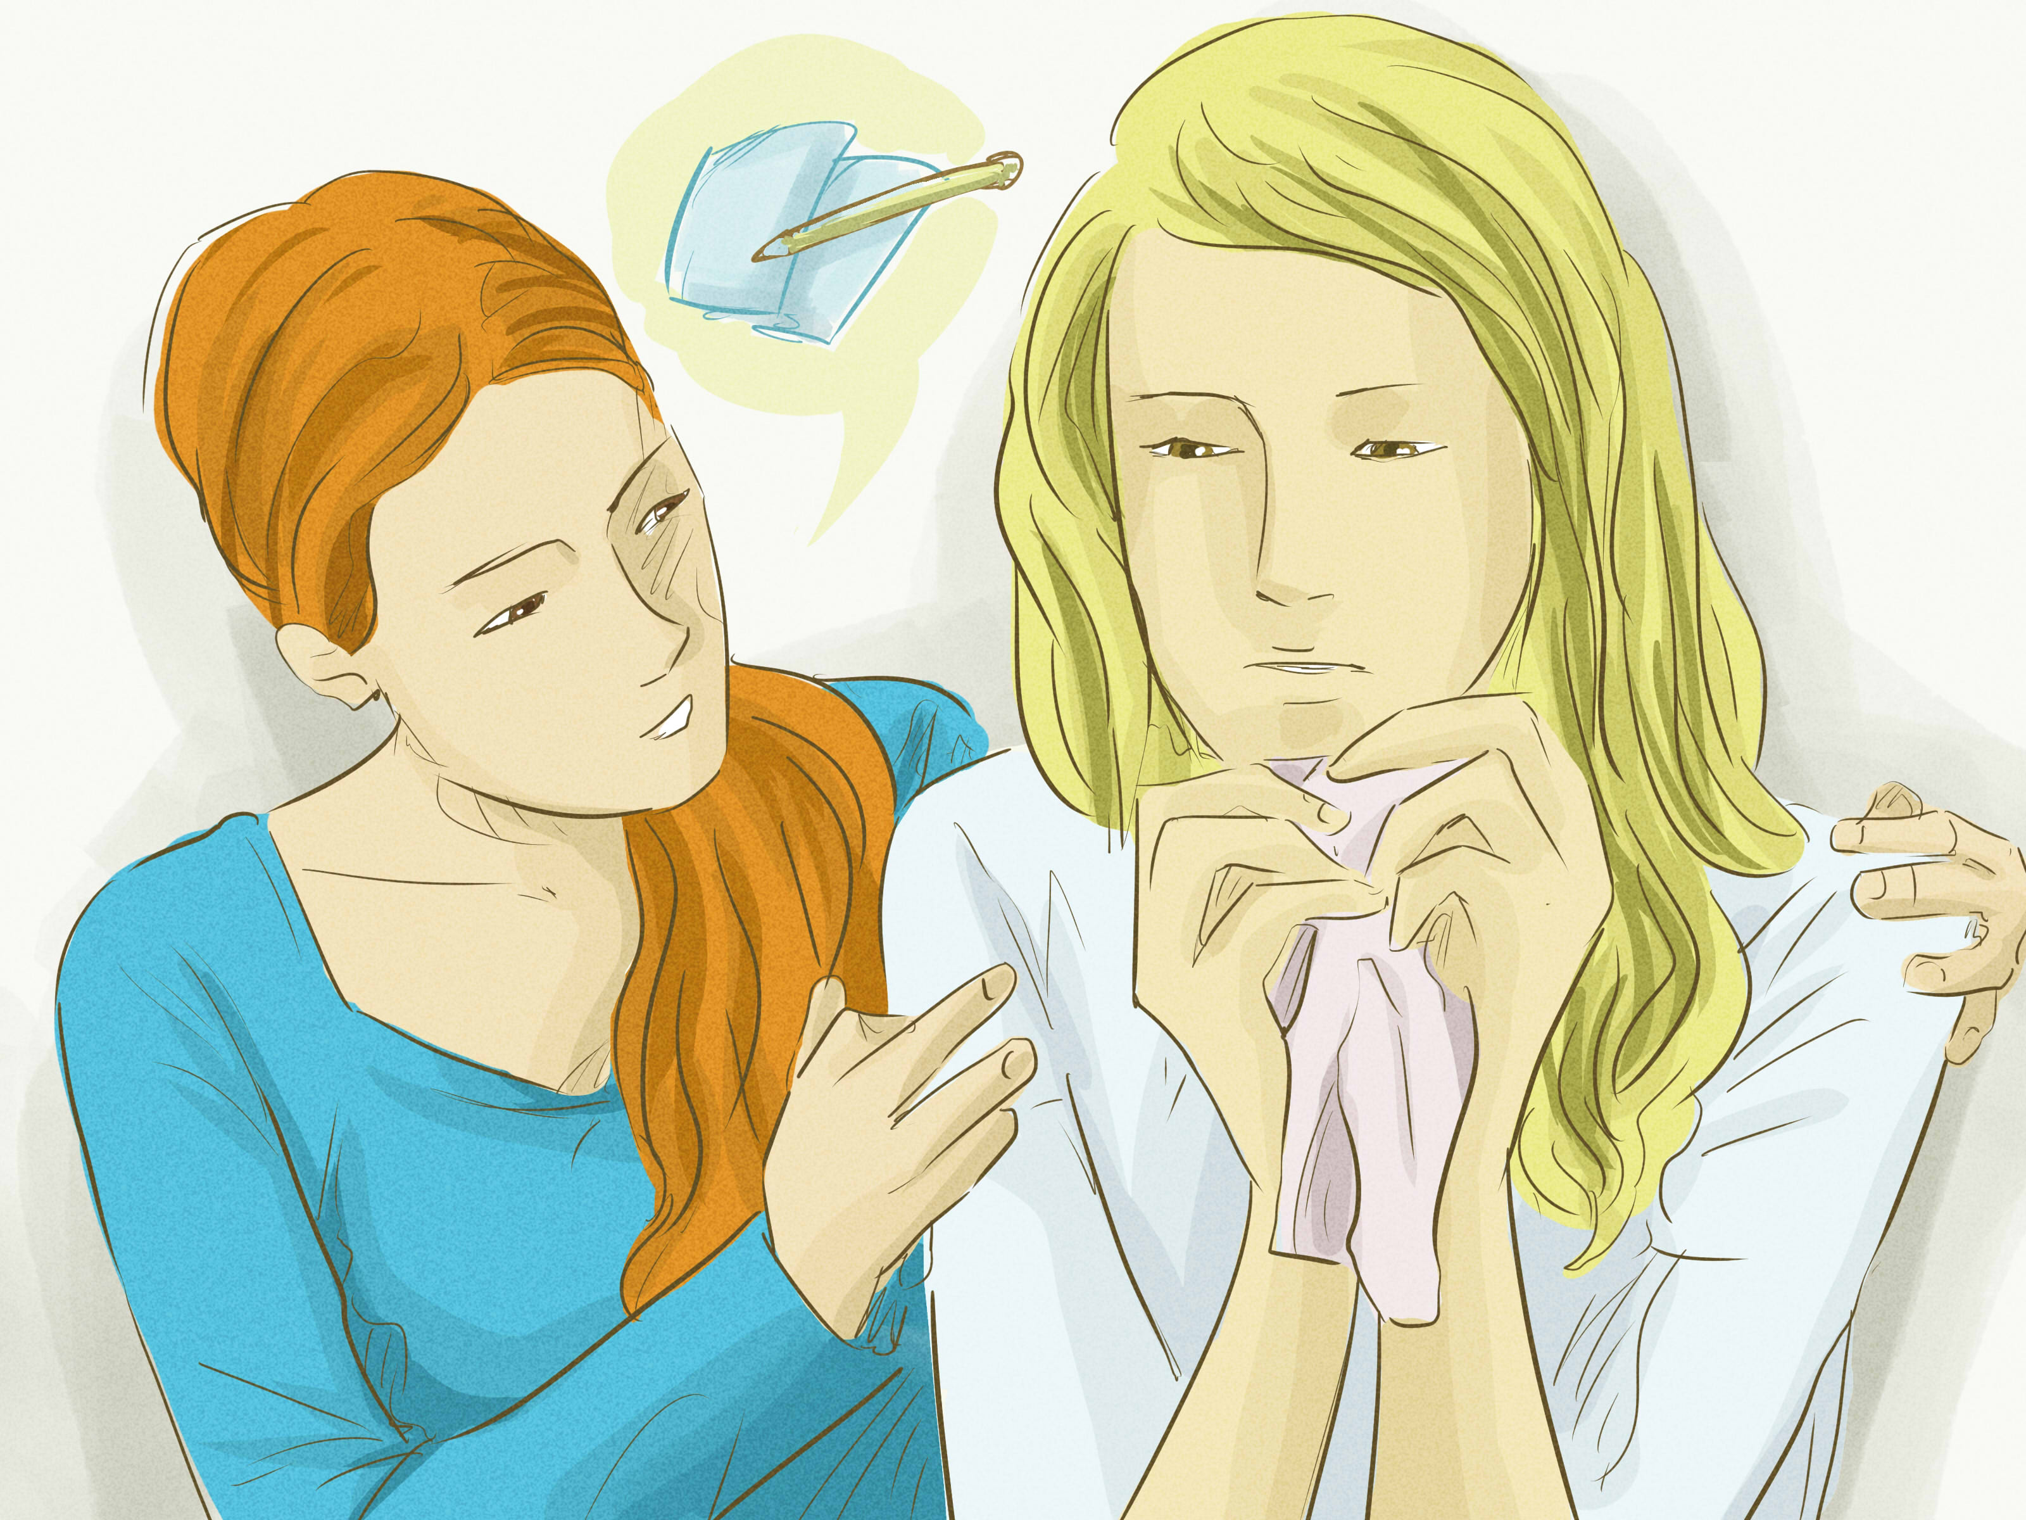

Gợi ý: Một số cách điều chỉnh cảm xúc, ứng xử hợp lí trong các tình huống giao tiếp có thể kể đến như:
Nhận biết cảm xúc hiện tại
Đặt mình vào hoàn cảnh, tâm trạng của đối tượng giao tiếp
Hít thở sâu để cân bằng cảm xúc

Slide 42
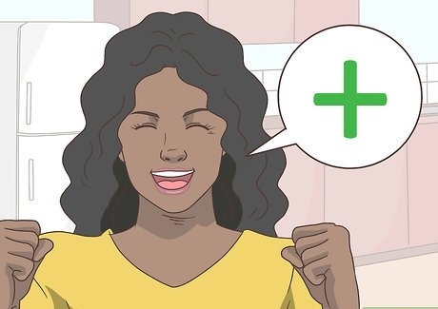
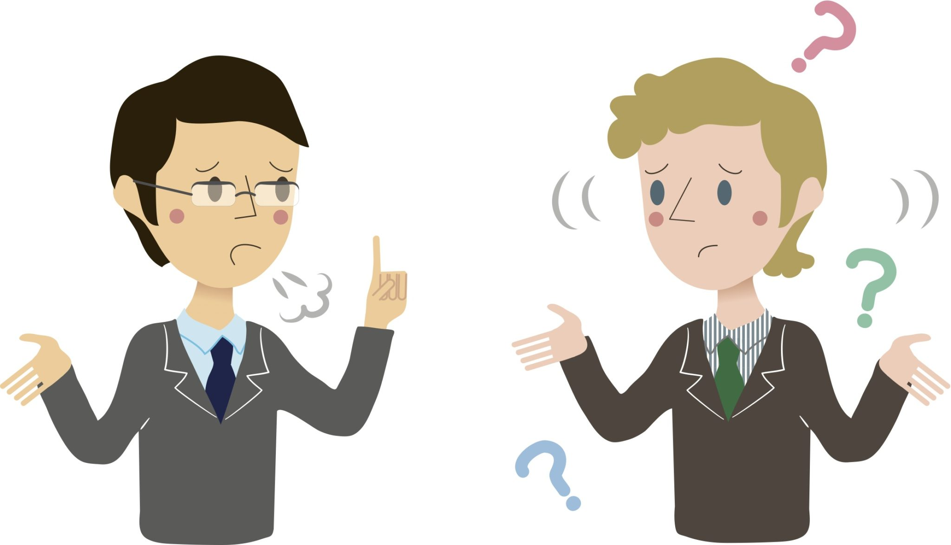

Gợi ý: Một số cách điều chỉnh cảm xúc, ứng xử hợp lí trong các tình huống giao tiếp có thể kể đến như:
Suy nghĩ theo hướng tích cực
Không làm tổn thương đối tượng giao tiếp
Giữ điềm tĩnh khi ứng xử

Slide 43


THAM KHẢO: Quan sát các hình ảnh về một số cách điều chỉnh cảm xúc, ứng xử hợp lí trong các tình huống giao tiếp
Mỉm cười thân thiện
Sử dụng ánh mắt trong giao tiếp

Slide 44

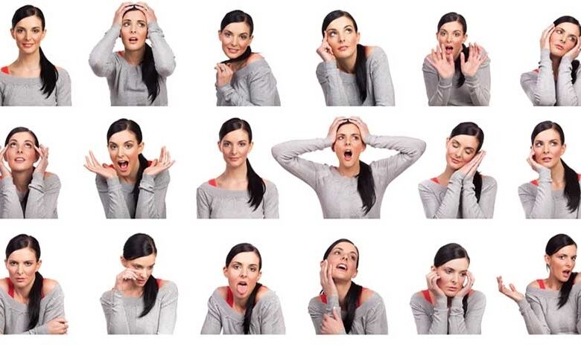
THAM KHẢO: Quan sát các hình ảnh về một số cách điều chỉnh cảm xúc, ứng xử hợp lí trong các tình huống giao tiếp
Bắt tay chào hỏi
Sử dụng ngôn ngữ cơ thể phù hợp

Slide 45

KẾT LUẬN
Giao tiếp, ứng xử tích cực tuân thủ các quy tắc xã hội, đồng thời đáp ứng một cách phù hợp với các tình huống và môi trường xung quanh.

Slide 46




Nhiệm vụ 3: Điều chỉnh cảm xúc và ứng xử hợp lí trong các tình huống
Hoạt động nhóm
Cả lớp chia thành 6 nhóm (2 nhóm thực hiện 1 nhiệm vụ), đọc tình huống 1, 2, 3 (SGK – tr.10,11) và thảo luận để thực hiện nhiệm vụ theo sự phân công dưới đây

Slide 47
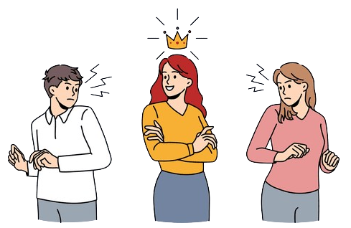
NHÓM 1,2
N được giáo viên chủ nhiệm chỉ định làm Lớp trưởng tạm thời. N vui vẻ thực hiện nhiệm vụ, tuy nhiên có một số bạn không hợp tác, tỏ thái độ chống đối. N cảm thấy rất tức giận xen lẫn tổn thương.
Nếu là N, em sẽ điều chỉnh cảm xúc và ứng xử như thế nào?
TÌNH HUỐNG 1

Slide 48
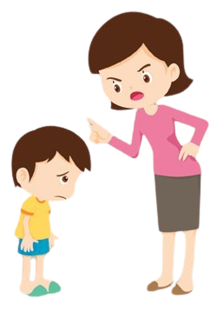
NHÓM 3,4
D đang tìm tài liệu cho bài thuyết trình về chủ đề Tác hại của trò chơi trực tuyến trên mạng thì mẹ bước vào và nhìn thấy D mở trang mạng có nhiều hình ảnh liên quan đến trò chơi điện tử. Mẹ tức giận và quát mắng D. D cảm thấy rất ấm ức.
Nếu là D, em sẽ điều chỉnh cảm xúc và ứng xử như thế nào?
TÌNH HUỐNG 2

Slide 49
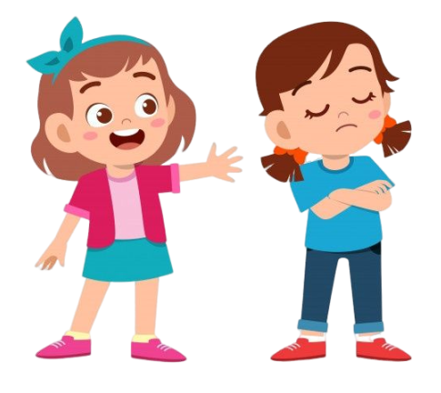
NHÓM 5,6
V biết mình học môn Toán chưa tốt nên đã lập kế hoạch học tập và cố gắng để có được kết quả tốt hơn. Sau quá trình nỗ lực, V nhận bài kiểm tra với kết quả cao. V rất vui và tự hào về bản thân. V đã chia sẻ niềm vui đó với Y thì bị Y châm chọc và nói kết quả có được là do may mắn.
Nếu là V, em sẽ ứng xử như thế nào?
TÌNH HUỐNG 3

Slide 50


Tình huống 1
Nếu là N, em sẽ bình tĩnh, kiềm chế cảm xúc lại và tìm cơ hội nói chuyện riêng với những bạn không hợp tác để hiểu rõ lý do họ có thái độ chống đối.
Sau đó, N nên dùng lời lẽ nhẹ nhàng, tôn trọng để giải thích lý do vì sao N được chỉ định làm lớp trưởng và nhiệm vụ của N là giúp đỡ cả lớp.
GỢI Ý XỬ LÍ TÌNH HUỐNG

Slide 51

Tình huống 2
Nếu em là D, em sẽ hít thở sâu để kiềm chế cảm xúc tức giận và ấm ức.
Sau đó, D nên giải thích với mẹ rằng D đang tìm tài liệu cho bài thuyết trình và các hình ảnh đó chỉ là một phần của nghiên cứu.
GỢI Ý XỬ LÍ TÌNH HUỐNG

Slide 52
Tình huống 3
Nếu là V, em sẽ giữ thái độ tích cực và ứng xử lịch sự.
V không nên tranh cãi với Y và có thể nói với Y rằng đây là sự nỗ lực bằng chính bản thân mình để Y hiểu được và sẻ chia niềm vui với mình.
GỢI Ý XỬ LÍ TÌNH HUỐNG

Slide 53


KẾT LUẬN
Những hành vi giao tiếp, ứng xử tích cực được mọi người xung quanh yêu mến sẽ là động lực cho bản thân tiếp tục thực hiện các hành vi giao tiếp, ứng xử tích cực, văn minh.

Slide 54

Nhiệm vụ 4: Thực hành cách điều chỉnh cảm xúc, ứng xử hợp lí của em trong các tình huống giao tiếp và chia sẻ kết quả
Các em hãy chia sẻ trước lớp về những việc sẽ làm để điều chỉnh cảm xúc, ứng xử hợp lí của em trong các tình huống giao tiếp.
HOẠT ĐỘNG CẢ LỚP

Slide 55
Chia sẻ những tình huống mà em đã điều chỉnh cảm xúc, ứng xử hợp lí của em trong các tình huống giao tiếp.
LÀM VIỆC CÁ NHÂN
Thực hành và rèn luyện điều chỉnh cảm xúc, ứng xử hợp lí của em trong các tình huống giao tiếp theo hướng dẫn sau:
Thuận lợi, khó khăn khi em rèn luyện kĩ năng điều chỉnh cảm xúc, ứng xử hợp lí của em trong các tình huống giao tiếp.
Bài học rút ra khi em điều chỉnh cảm xúc, ứng xử hợp lí của em trong các tình huống giao tiếp.

Slide 56

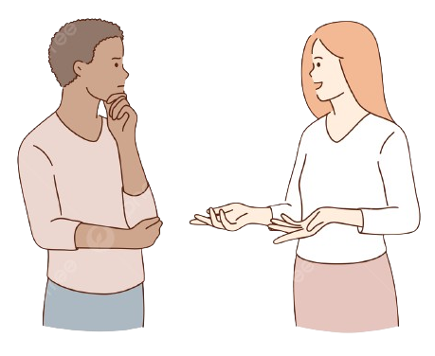
KẾT LUẬN
Giao tiếp giúp thiết lập và duy trì mối quan hệ với người khác.
Giao tiếp, ứng xử tích cực tạo điều kiện cho con người có cuộc sống thuận lợi, hạnh phúc. Vì vậy, chúng ta cần rèn luyện, khắc phục hành vi giao tiếp, ứng xử chưa tích cực.

Slide 57
CẢM ƠN TẤT CẢ CÁC EM ĐÃ LẮNG NGHE TIẾT HỌC HÔM NAY!

